Slide 1

Painel 6
Lançamento do CONFIA Permanente
Marco Sérgio Almeida Veludo Gouveia
Auditor-Fiscal da Receita Federal do Brasil

Slide 2

Painel 6: Lançamento do Confia permanente
Alinhar
2020 e 2021
Desenhar
2022 a 2024
Testar
2024 a 2025
Implementar
2026
Expandir & Melhorar
Etapas de Implantação do programa confia
9 de dezembro de 2025
Lançamento do Confia

Slide 3
Painel 6: Lançamento do Confia permanente
Base Legal: Lei 14.689/2023
Art. 7º, § 1º Como incentivo à conformidade tributária, deverão ser adotadas as seguintes medidas, com vistas à autorregularização:
I – procedimentos de orientação tributária e aduaneira prévia;
II – não aplicação de eventual penalidade administrativa;
III – concessão de prazo para o recolhimento de tributos devidos sem a aplicação de penalidades;
V – prioridade de análise em processos administrativos, inclusive quanto a pedidos de restituição, de compensação ou de ressarcimento de direitos creditórios; e
VI – atendimento preferencial em serviços presenciais ou virtuais.
§ 3º Os benefícios previstos no § 1º deste artigo poderão ser graduados e condicionados em função de:
I – apresentação voluntária, antes do início do procedimento fiscal, de atos ou negócios jurídicos relevantes para fins tributários para os quais não haja posicionamento prévio da administração tributária;
II – atendimento tempestivo a requisição de informações realizada pela autoridade administrativa; ou
III – recolhimento em prazos e em condições definidos pela Secretaria Especial da Receita Federal do Brasil.

Slide 4
Painel 6: Lançamento do Confia permanente
Base legal específica
PLP 125/22
PL 15/24
PL do Devedor Contumaz
Capítulo dedicado:
Confia
Sintonia
OEA
Código de Defesa do Contribuinte
Em 2 de setembro 2025 foi aprovado no Senado Federal
Desde 9 de setembro 2025 tramita na Câmara dos Deputados
Em 30 de outubro 2025 foi aprovado regime de urgência
Notes:
Texto do Confia no PL 15/24 construído no fórum de diálogo

Slide 5
Painel 6: Lançamento do Confia permanente
Normas Regulamentares
Perene
Estabelece o modo de funcionamento do Confia
Portarias RFB
CONFIA
Instrução Normativa RFB
Uma por edição do Confia
Define:
Número de vagas
Prazo e condições para requerimento de certificação

Slide 6
Painel 6: Lançamento do Confia permanente
Portaria RFB nº 621, de 3 de dezembro de 2025 – Primeira Edição
40 vagas
Candidatura dos contribuintes: 26 de janeiro a 20 de fevereiro de 2026 (digital, pelo e-CAC)
Demais prazos estimados:
  Validação: 23 a 27 de fevereiro de 2026
  Elaboração dos Planos de Trabalho: 2 de março até 24 de abril de 2026
  Certificação: até 30 de abril de 2026
  Execução dos Planos de Trabalho: 4 de maio de 2026 a 31 de dezembro de 2027 (1 ano e 8 meses)

Slide 7
Painel 6: Lançamento do Confia permanente
Portaria RFB nº 621, de 3 de dezembro de 2025 – Primeira Edição
Caso haja mais contribuintes interessados do que o número de vagas ofertadas nos termos do caput, terão prioridade na seleção para a validação, na seguinte ordem:
I - os contribuintes participantes do Piloto do Confia;
II - os contribuintes participantes do Teste de Procedimentos;
III - os contribuintes participantes do Fórum de Diálogo do Confia; e
IV - os contribuintes com maior valor de receita bruta declarada em 2024.
Notes:
Destacando que todos precisarão se candidatar novamente.

Slide 8
Painel 6: Lançamento do Confia permanente
Portaria RFB nº 621, de 3 de dezembro de 2025 – Primeira Edição
1. Critérios quantitativos
Item | Critério | Requisitos
1.1 | Maior Contribuinte Pessoa Jurídica Especial | Pessoa jurídica classificada pela Receita Federal do Brasil como maior contribuinte especial
1.2 | Receita bruta declarada | O contribuinte deve ter receita bruta declarada de no mínimo R$ 2.000.000.000,00 (dois bilhões de reais)
1.3 | Valor declarado de débitos | O contribuinte deve ter no mínimo R$ 100.000.000,00 (cem milhões de reais) de débitos tributários declarados
2. Critérios qualitativos
2.1 | Histórico de conformidade tributária e aduaneira | O contribuinte deve cumprir os requisitos de regularidade fiscal perante a Fazenda Nacional para o fornecimento de Certidão Negativa de Débitos relativos a Créditos Tributários Federais e à Dívida Ativa da União – CND ou de Certidão Positiva com Efeitos de Negativa de Débitos relativos a Créditos Tributários Federais e à Dívida Ativa da União – CPEND
2.2 | Perfil de litígio | O contribuinte deve ter grau de endividamento menor ou igual a 30%
2.3 | Estrutura organizacional de governança tributária | O contribuinte deve responder ao Anexo I da IN do Confia (QAA)
2.4 | Sistema de gestão de conformidade tributária, incluindo a estrutura de controle interno em vigor | O contribuinte deve responder ao Anexo I da IN do Confia (QAA)

Slide 9
Painel 6: Lançamento do Confia permanente
Etapas do Processo de Adesão
Autoavaliação
Requerimento
Validação
Elaboração do Plano de Trabalho Confia
Certificação
Abertura de Vagas
Notes:
Certificação: Ato Declaratório Executivo (ADE) publicado no Diário Oficial da União (DOU)

Slide 10
Painel 6: Lançamento do Confia permanente
Visão Geral da Instrução Normativa do Confia (In 2.295/2025)
CAPÍTULO I – DISPOSIÇÕES PRELIMINARES
CAPÍTULO II – DISPOSIÇÕES GERAIS
Seção I – Dos Princípios e Objetivos
Seção II – Dos Benefícios
CAPÍTULO III – DOS CRITÉRIOS DE ADESÃO AO PROGRAMA CONFIA
CAPÍTULO IV – DO PROCESSO DE CERTIFICAÇÃO
Seção I – Das Etapas e do Procedimento de Seleção
Seção II – Da Abertura de Vagas
Seção III – Da Autoavaliação
Seção IV – Do Requerimento
Seção V – Da Validação
Seção VI – Da Elaboração do Primeiro Plano de Trabalho Confia
Seção VII – Da Admissão
Princípios:
I - voluntariedade;
II - boa-fé e confiança mútua;
III - diálogo e cooperação;
IV - transparência, previsibilidade e segurança jurídica;
V - busca da conformidade tributária;
VI - prevenção de litígios e de imposição de penalidades; e
VII - proporcionalidade e imparcialidade.
Notes:
Princípios Básicos: Transparência e Cooperação, prevenção de litígios
Comentar das apresentações/lives que virão para detalhamento

Slide 11
Lançamento do Confia permanente
Benefícios da Certificação Confia
Divulgação do nome da empresa no site da RFB
Uso da marca Confia
Dupla de Pontos Focais
Plano de Trabalho Confia
Análise Cooperativa de Questões Tributárias e Aduaneiras*
Oportunidade de regularização sem aplicação ou com redução de multas
Renovação cooperativa da CND/CPEND
Interlocução prévia ao indeferimento de pleito ou perda de benefício
Participação no Fórum de Diálogo do Confia
Prioridade em todos os procedimentos e serviços da RFB
Acesso a um canal de dúvidas
Formulação assistida de Consulta
Acesso ao Receita de Consenso
* Somente para contribuintes certificados OEA
Notes:
Emissão do Relatório Fiscal 30 dias antes do vencimento da certidão, risco irrelevante valor < R$20.000
Consulta e Consenso são instrumentos para posição institucional da RFB.

Slide 12
Painel 6: Lançamento do Confia permanente
Visão Geral da Instrução Normativa do Confia (In 2.295/2025)
CAPÍTULO I – DISPOSIÇÕES PRELIMINARES
CAPÍTULO II – DISPOSIÇÕES GERAIS
Seção I – Dos Princípios e Objetivos
Seção II – Dos Benefícios
CAPÍTULO III – DOS CRITÉRIOS DE ADESÃO AO PROGRAMA CONFIA
CAPÍTULO IV – DO PROCESSO DE CERTIFICAÇÃO
Seção I – Das Etapas e do Procedimento de Seleção
Seção II – Da Abertura de Vagas
Seção III – Da Autoavaliação
Seção IV – Do Requerimento
Seção V – Da Validação
Seção VI – Da Elaboração do Primeiro Plano de Trabalho Confia
Seção VII – Da Admissão
Realizada pela RFB
Verificação do atendimento os requisitos e critérios
Fontes de informação:
  prestadas pelo contribuinte
  sistemas da RFB e fontes públicas
Resultado:
  despacho decisório motivado
  validado x invalidado
  validação condicionada a ação requerida (10 dias para implementar ou aceitar inclusão no Plano de Trabalho)
  recurso (rito Lei 9.784)

Slide 13
Painel 6: Lançamento do Confia permanente
Visão Geral da Instrução Normativa do Confia (In 2.295/2025)
CAPÍTULO V – DA PÓS-CERTIFICAÇÃO
Seção I – Das Condições para Permanência no Confia
Seção II – Da Revelação e do Monitoramento
Seção III – Do Plano de Trabalho Confia
Seção IV – Dos Pontos Focais
Seção V – Do Tratamento das Questões Tributárias e Aduaneiras
Seção VI – Das Reuniões
Seção VII – Da Renovação Cooperativa da CND e da CPEND
CAPÍTULO VI – DO FÓRUM DE DIÁLOGO DO CONFIA
CAPÍTULO VII – DA EXCLUSÃO DO PROGRAMA CONFIA
CAPÍTULO VIII – SIGILO E GUARDA DE DOCUMENTOS E INFORMAÇÕES
CAPÍTULO IX – DISPOSIÇÕES TRANSITÓRIAS
CAPÍTULO X – DISPOSIÇÕES FINAIS
Notes:
Disposições Transitórias:
Solução de continuidade Piloto
Confia permanente:
Vigência ADEs, PTs e Portarias do piloto

Slide 14
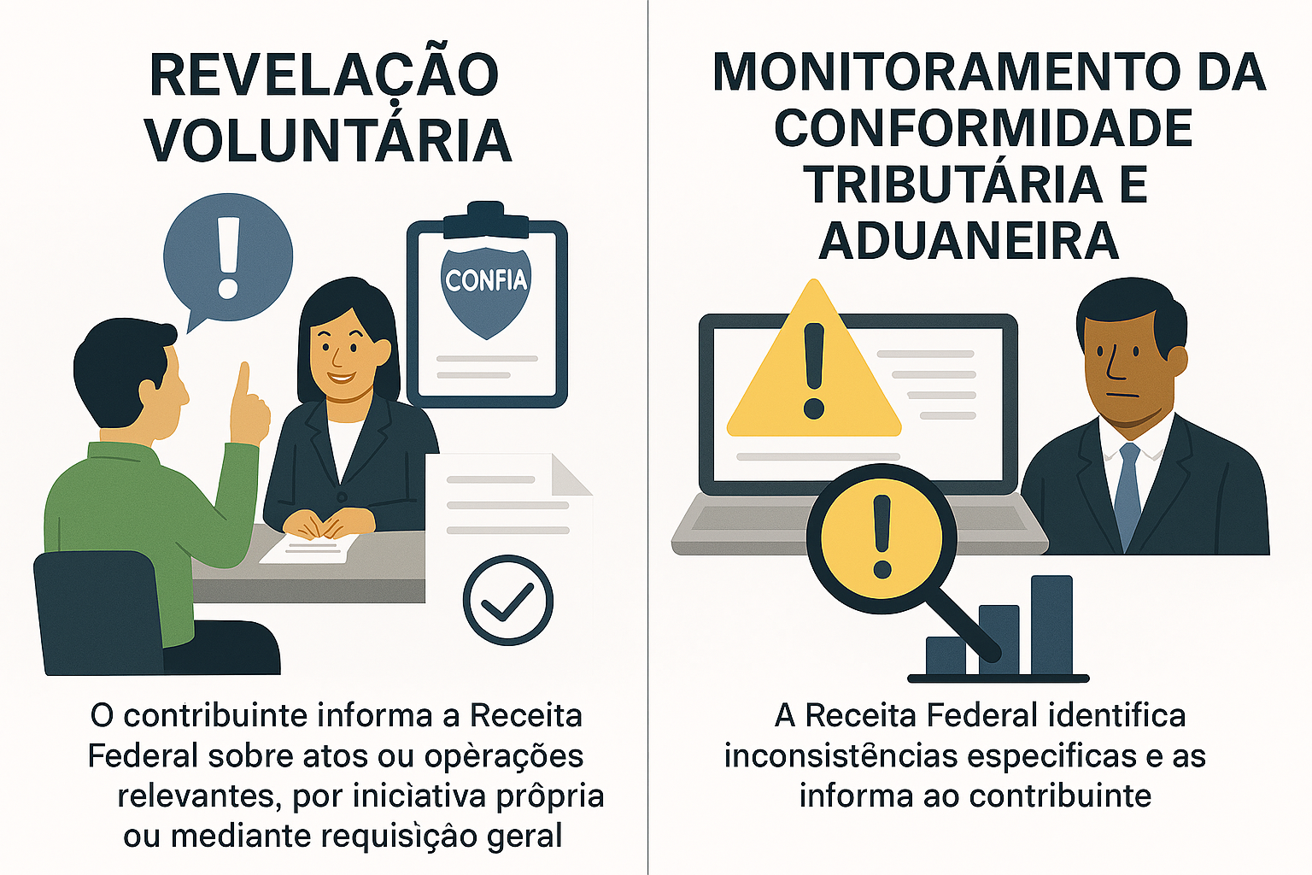
Painel 6: Lançamento do Confia permanente
Revelação e Monitoramento
Notes:
Diferenças de penalidades.
Revelação, de forma voluntária pelo contribuinte Confia ou mediante requisição* da RFB, de atos, negócios ou operações com relevância fiscal, planejados ou implementados pelo contribuinte, para os quais não haja manifestação expressa da administração tributária; e
Monitoramento da conformidade tributária e aduaneira do contribuinte Confia.

Slide 15

OBRIGADO!
Marco Gouveia
marco.gouveia@rfb.gov.br
confia@rfb.gov.br

